Slide 1
Konsten att bygga en 500 kW panncentral för pellet
Enklare än man kan tro!

Slide 2
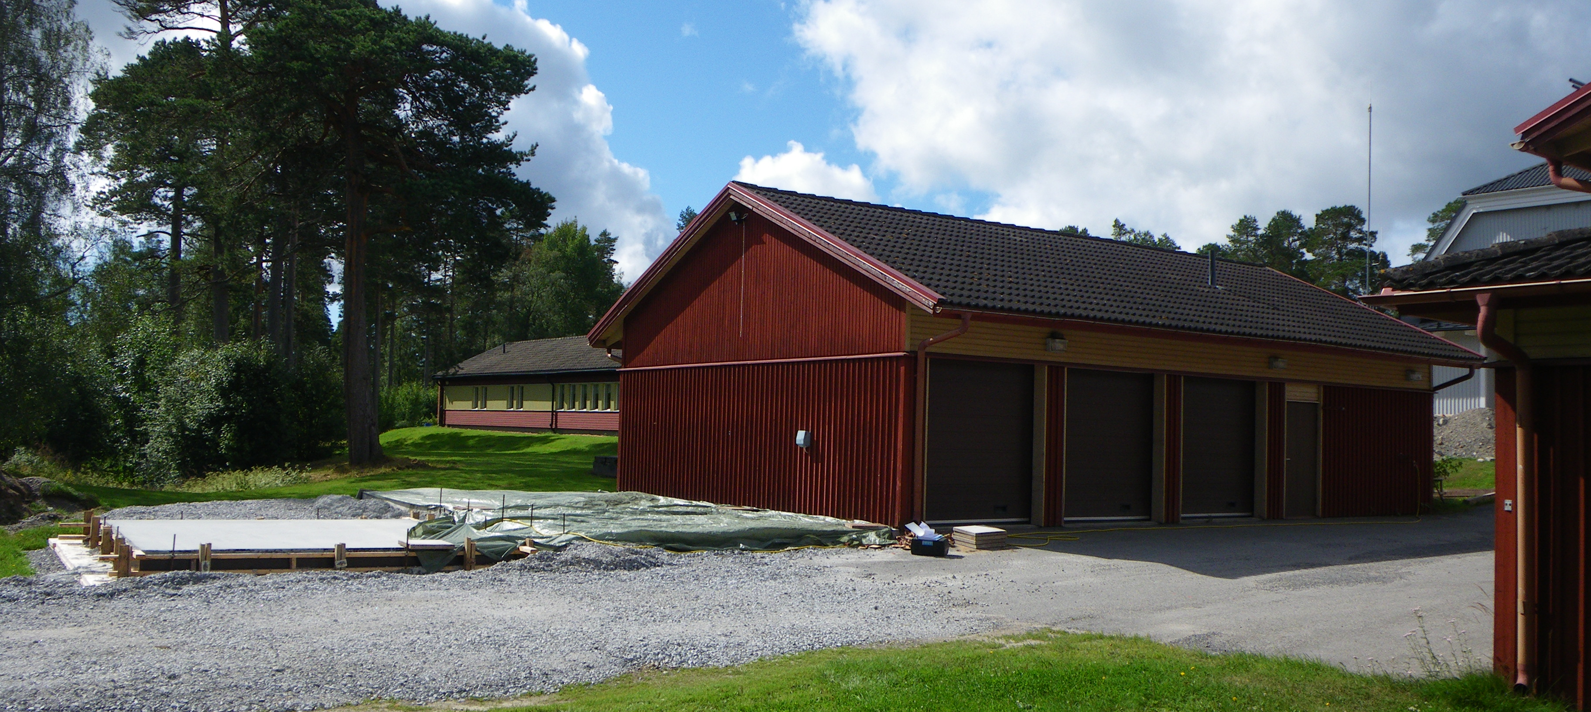
Först gjuter man en platta!

Slide 3
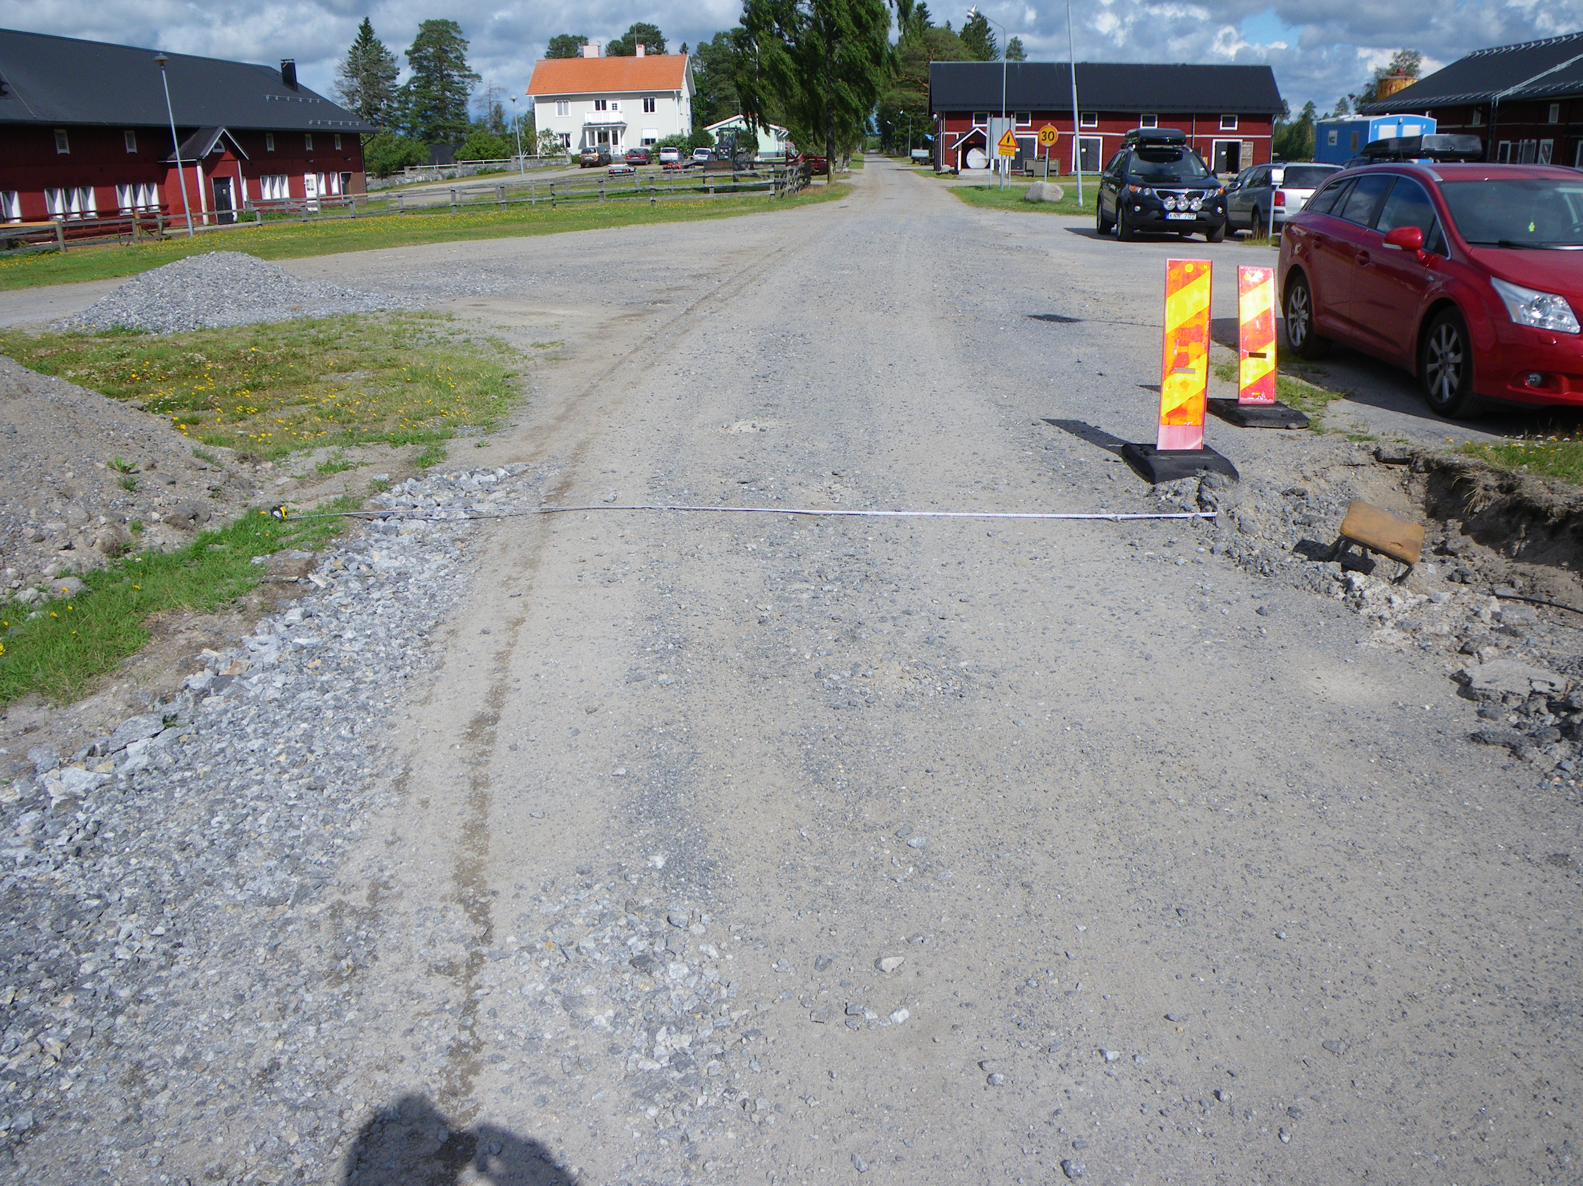
Kontrollera att det inte finns hinder i vägen för dom stora lastbilarna som behövs! (Notera måttbandet!)

Slide 4
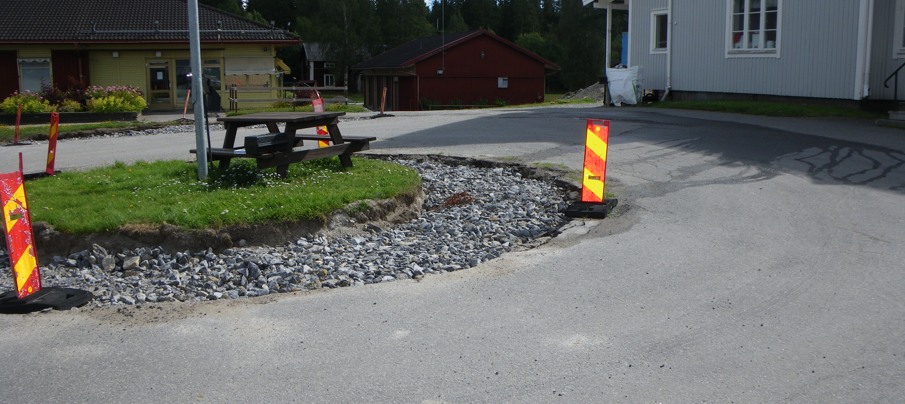
Lastbilarna måste kunna svänga också!

Slide 5
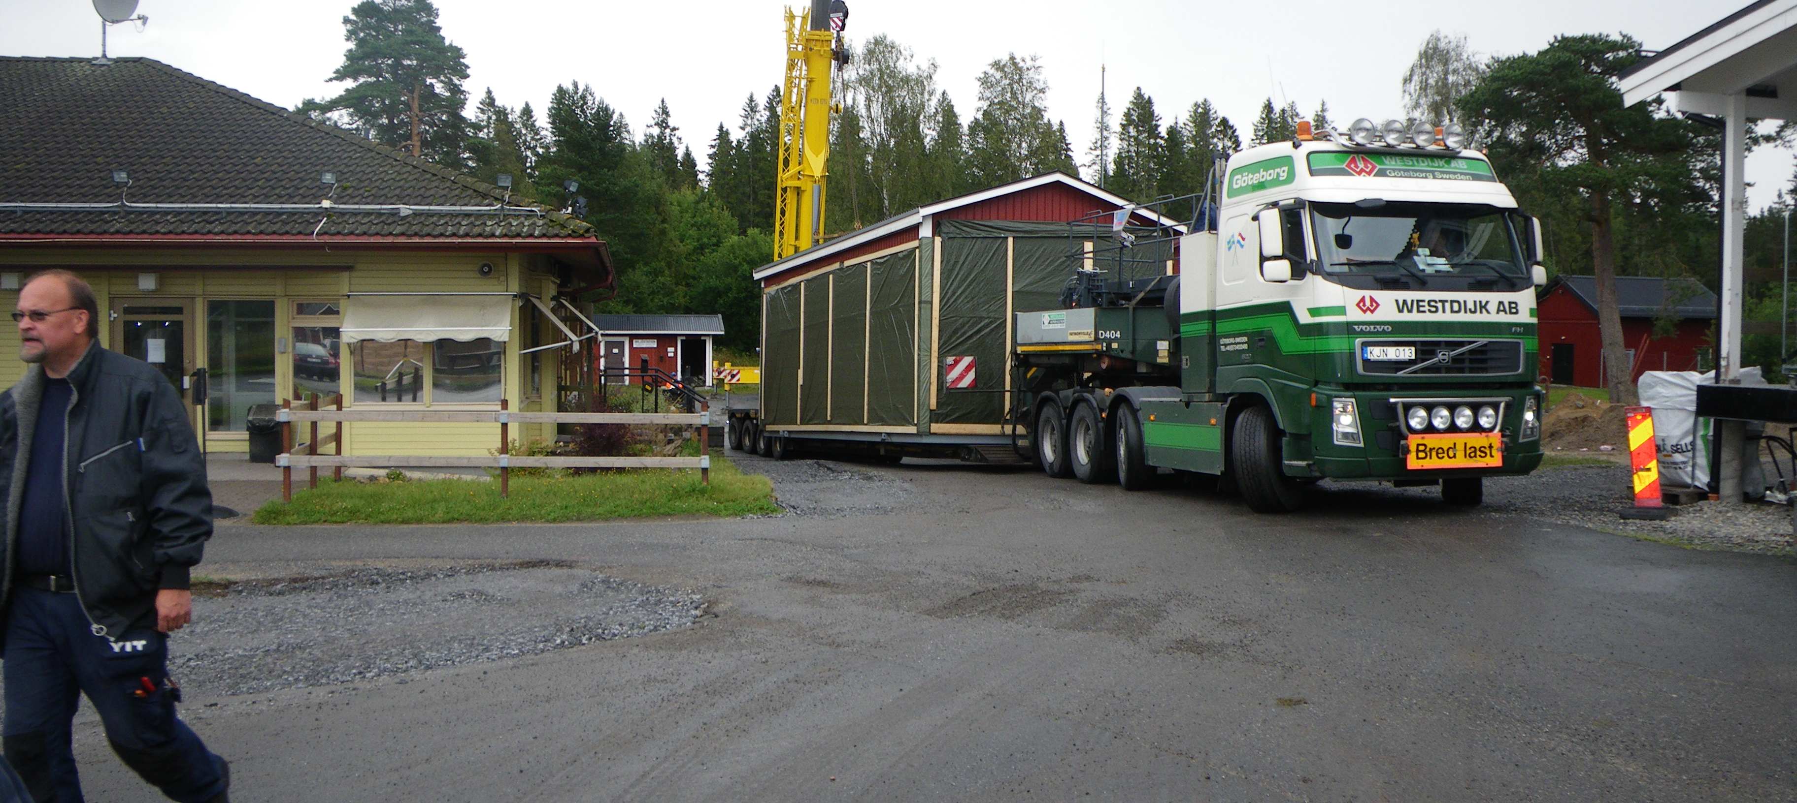
Kranbil på plats och panncentralen på väg!

Slide 6
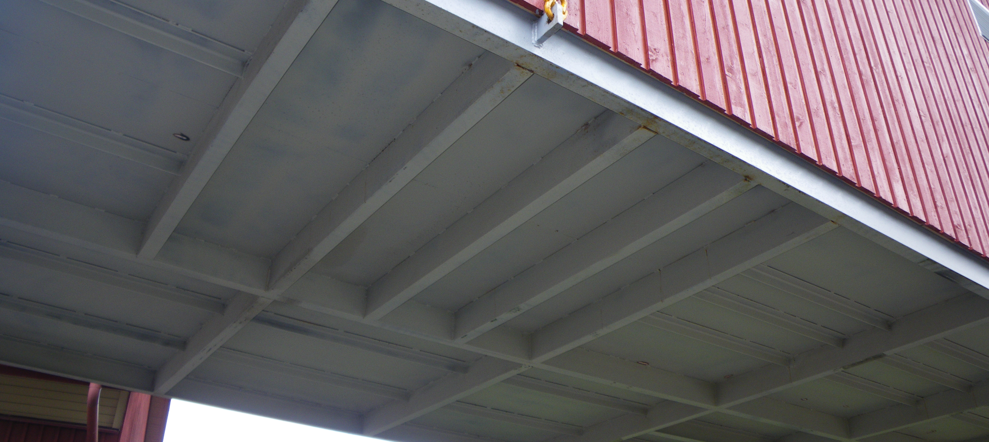
Stadigt byggt golv är bra.

Slide 7
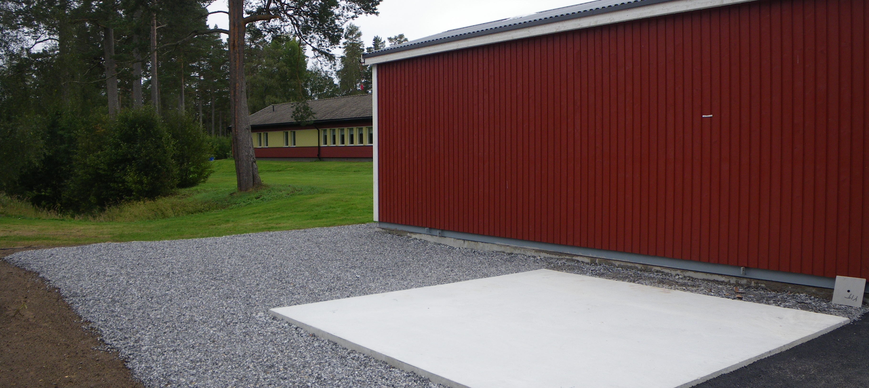
Så här fint blev det. I förgrunden syns plattan för silo.

Slide 8
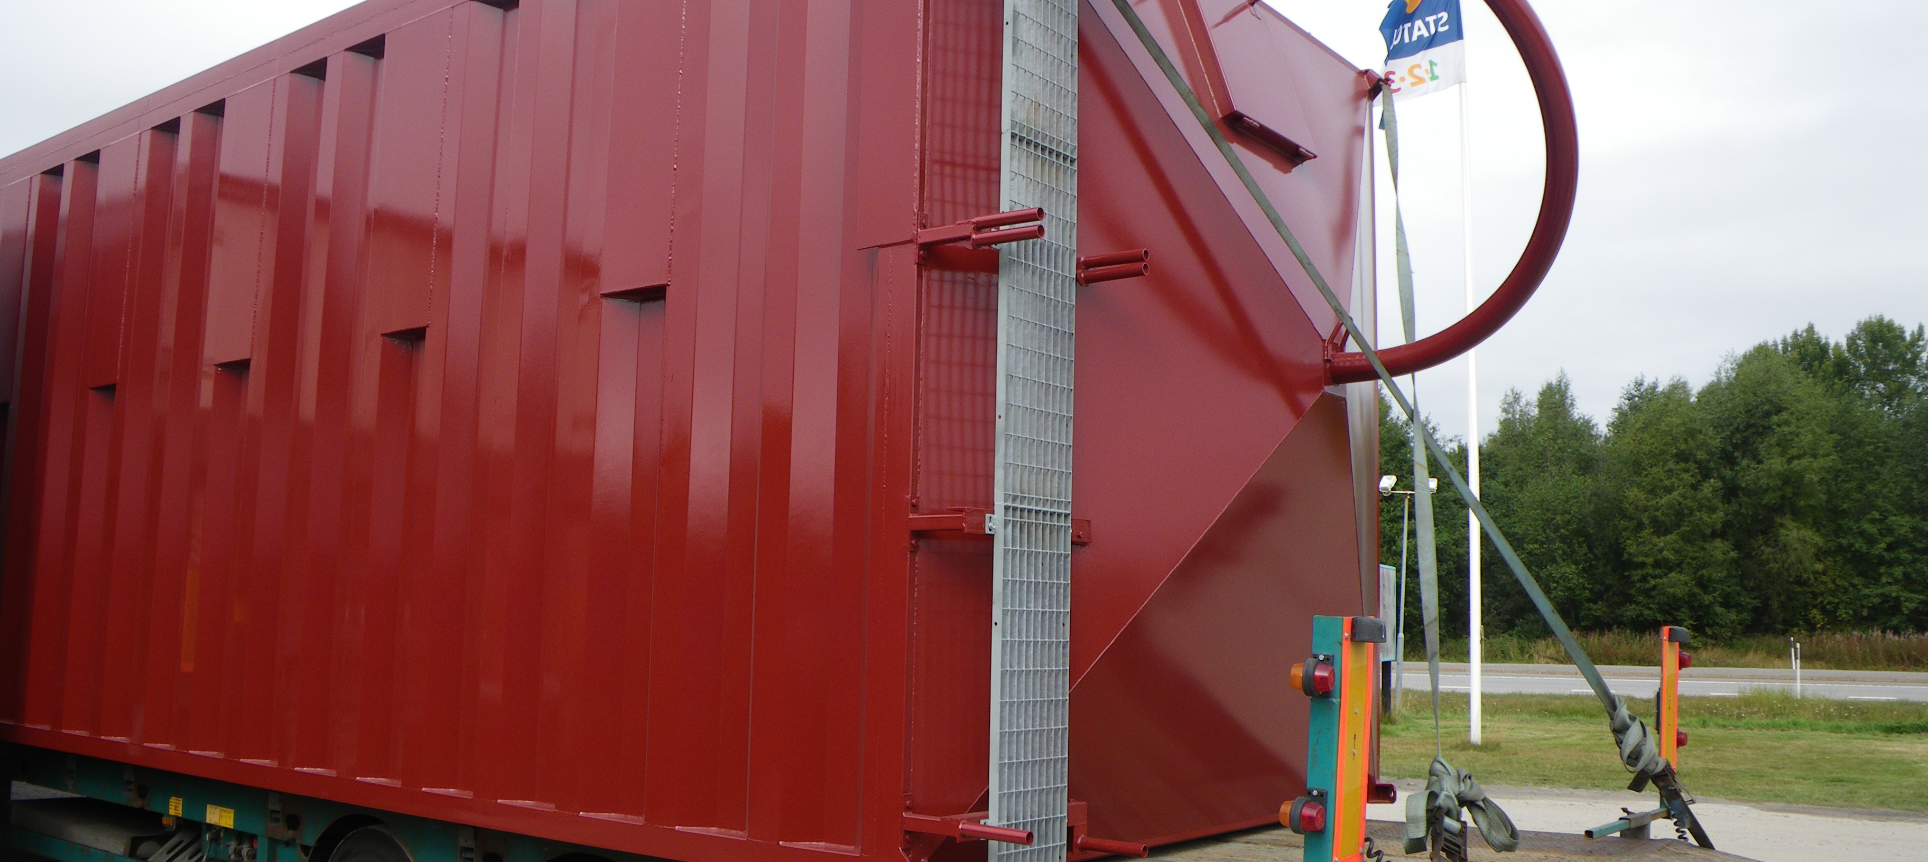
Ny lastbil med en Akron-silo.

Slide 9
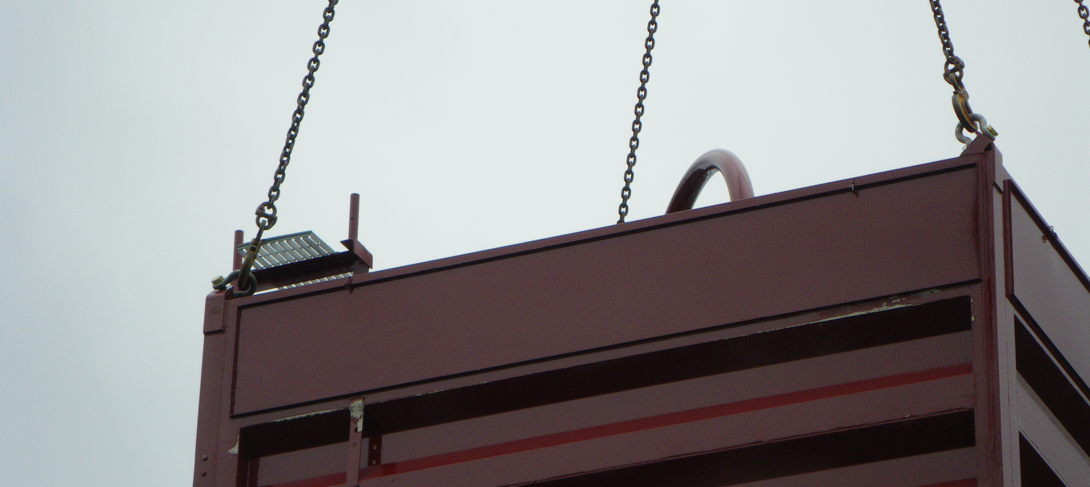
Tänk på säkerheten vid alla lyft. Inga obehöriga får vara i närheten.

Slide 10
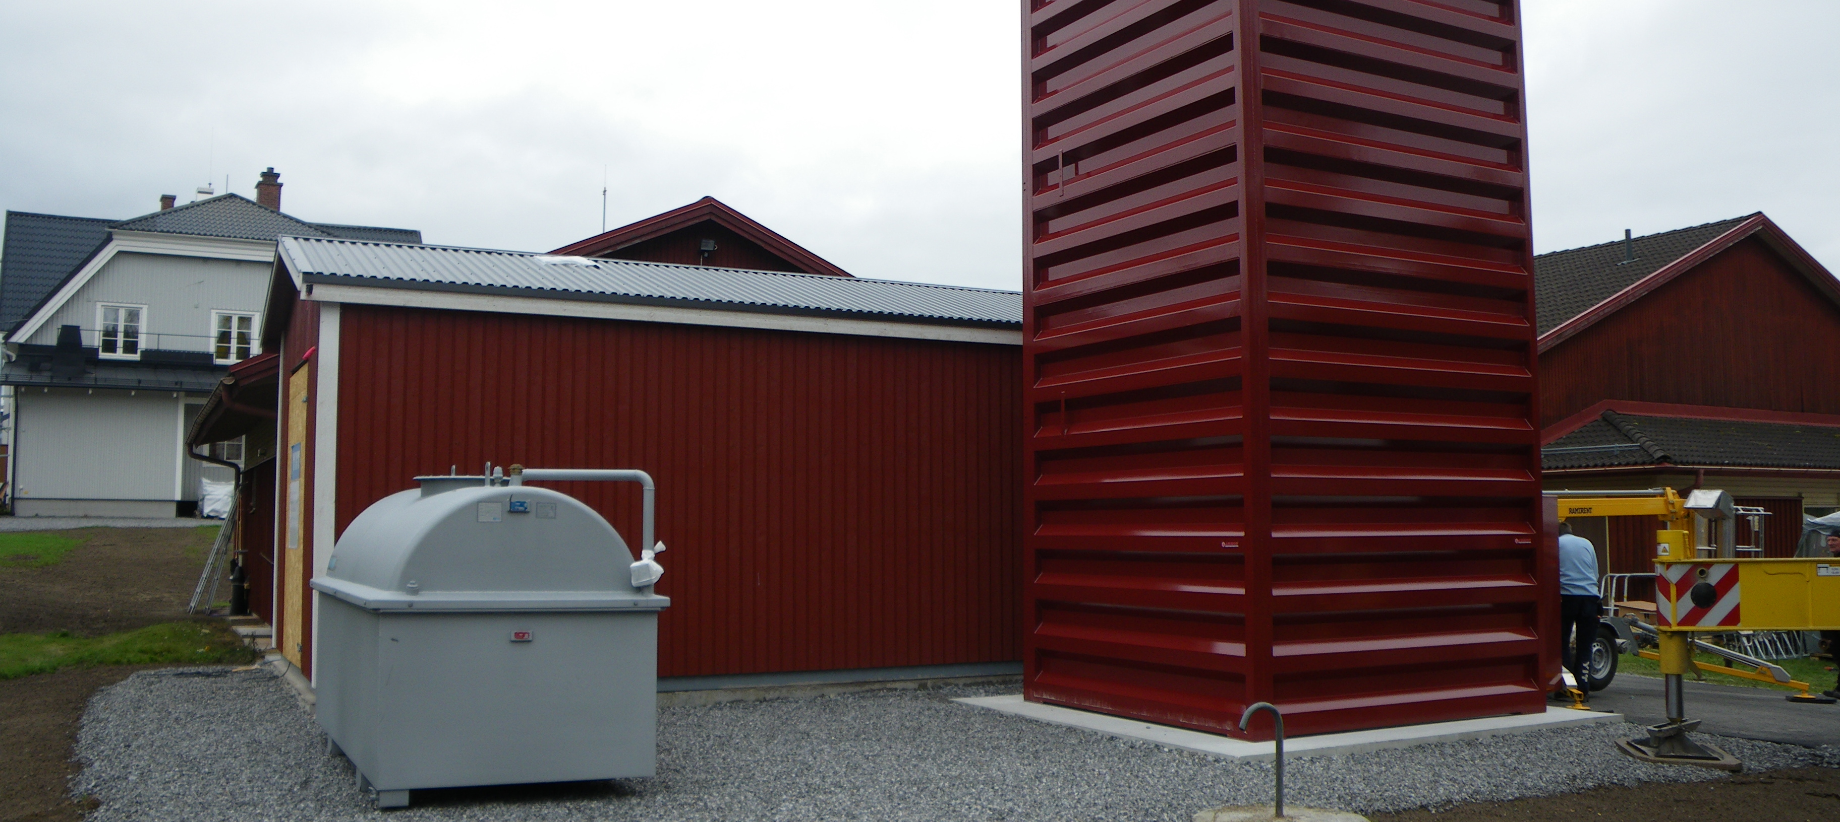
Så fint det blev! Miljövänlig uppvärmning med estetisk panncentral.

Slide 11
Tack för att du tog dig tid och tittade! Hoppas det var trevligt!
Energilösningar Norrland AB
Tomas Winnerstad
Tfn: 070-222 81 24
Mail: tomas.winnerstad@gmail.com

